Slide 1
Microsoft Learn إطلاق القدرات
© حقوق التأليف والنشر لعام 2025 محفوظة لشركة Microsoft Corporation. جميع الحقوق محفوظة.

Slide 2
Microsoft
استكشاف الذكاء الاصطناعي
© حقوق التأليف والنشر لعام 2025 محفوظة لشركة Microsoft Corporation. جميع الحقوق محفوظة.

Slide 3

ما هو الذكاء الاصطناعي التوليدي؟
الذكاء الاصطناعي التوليدي هو فرع من الذكاء الاصطناعي يُعنى بإنشاء محتوى جديد. على عكس الذكاء الاصطناعي التقليدي، الذي قد يقوم بالتصنيف أو التنبؤ بناءً على البيانات، يمكن للذكاء الاصطناعي التوليدي إنتاج مخرجات أصلية مثل الصور والنصوص والموسيقى وغير ذلك. والعمل معه يشبه العمل مع فنان أو كاتب رقمي يتعلم من الأمثلة ثم يبتكر شيئًا جديدًا.
الأخلاق والمسؤولية
أمثلة
استخدام الذكاء الاصطناعي بمسؤولية: من المهم استخدام الذكاء الاصطناعي بطرق أخلاقية ومحترمة، وهذا يعني عدم استخدام الذكاء الاصطناعي لإنشاء محتوى ضار أو مضلل.
الخصوصية والموافقة: يجب دومًا احترام خصوصية الأشخاص والحصول على إذنهم قبل استخدام بياناتهم.
التحيز والإنصاف: يجب أن تكون على دراية بأن الذكاء الاصطناعي قد يعكس أحيانًا التحيزات الموجودة في البيانات التي تم تدريبه عليها. ومن المهم التعرف على هذه التحيزات ومعالجتها.
الفن والتصميم: يستطيع الذكاء الاصطناعي إنشاء أعمال فنية فريدة وتصميم الشعارات وابتكار تصاميم الأزياء.
الموسيقى: يستطيع الذكاء الاصطناعي تأليف مقطوعات موسيقية أصلية أو مساعدة الموسيقيين في إنشاء أصوات جديدة.
الكتابة: يستطيع الذكاء الاصطناعي كتابة القصص والقصائد وحتى المساعدة في أداء الواجبات المدرسية من خلال توليد الأفكار والمحتوى.
الألعاب: يستطيع الذكاء الاصطناعي تصميم مستويات اللعب والشخصيات، وحتى إنشاء عوالم ألعاب كاملة.
© حقوق التأليف والنشر لعام 2025 محفوظة لشركة Microsoft Corporation. جميع الحقوق محفوظة.

Slide 4
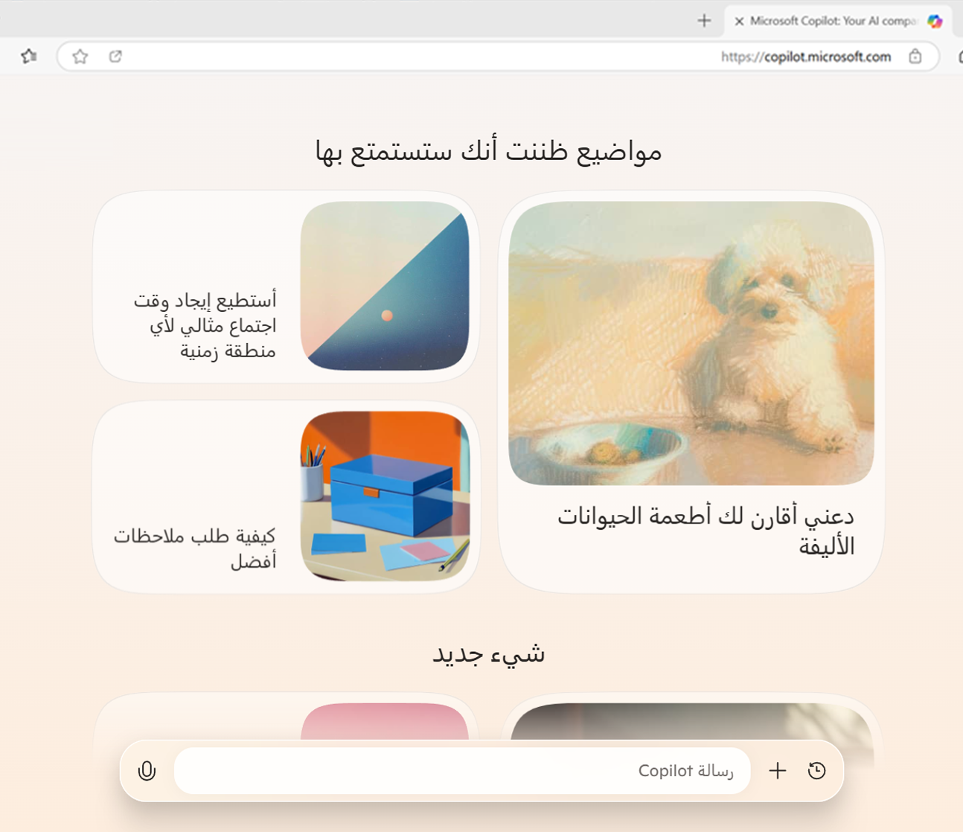
ما هو Microsoft Copilot؟
لقد سألناه – وهذا ما قاله…
Microsoft Copilot يشبه وجود مساعد متعدد الاستخدامات جاهز لمساعدتك في مجموعة واسعة من المهام. إليك بعض الأشياء التي أستطيع القيام بها:
الإجابة على الأسئلة: لديك سؤال حول واجبك المدرسي أو شيء يثير فضولك؟ يمكنني مساعدتك في العثور على الإجابات.
ابتكار الأفكار: تحتاج إلى أفكار رائعة لمشروع مدرسي، أو قصة، أو عرض تقديمي؟ لنبتكر معًا أفكارًا مميزة.
كتابة المحتوى: يمكنني مساعدتك في كتابة بريد إلكتروني أو إنشاء مستند أو برمجة كود أو تأليف قصص وقصائد.
تنظيم المهام: هل تحتاج إلى مساعدة في متابعة قائمة المهام أو تخطيط جدولك؟ يمكنني مساعدتك في البقاء منظمًا.
إجراء البحوث: يمكنني البحث عن المعلومات عبر الإنترنت، وشرح الموضوعات الصعبة، أو تزويدك بأحدث الأخبار والتحديثات.
إنشاء الصور: صِف الصورة التي تحتاجها، وسأقوم بإنشائها لك (ضمن إرشادات محددة).
إجراء المحادثات: هل ترغب في الدردشة حول هواياتك المفضلة أو ألعابك أو مجرد إجراء محادثة ودية؟ يمكنني فعل ذلك أيضًا.
© حقوق التأليف والنشر لعام 2025 محفوظة لشركة Microsoft Corporation. جميع الحقوق محفوظة.

Slide 5


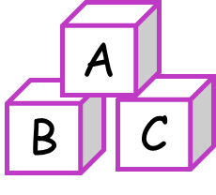
كيف يعمل Microsoft Copilot؟
بقوة الذكاء الاصطناعي التوليدي
المطالبة
أنا وأمي ذاهبان إلى لندن لزيارة ابن عمي. أعطني أفكارًا عن أشياء يمكننا الاستمتاع بفعلها في لندن.
بيانات التدريب
لندن مدينة زاخرة بالتاريخ والثقافة والإثارة! إليك بعض الأفكار لأماكن يمكنك زيارتها والاستمتاع بها:
قصر باكنغهام: تجول في الغرف الرسمية وشاهد مراسم تغيير الحرس.
برج لندن: استكشف القلعة التاريخية وتأمل مجوهرات التاج الملكي.
…
نموذج لغوي كبير (LLM)
Microsoft Copilot
© حقوق التأليف والنشر لعام 2025 محفوظة لشركة Microsoft Corporation. جميع الحقوق محفوظة.

Slide 6
إرشادات لإنشاء مطالبات فعالة
لخص المقال الموجود على https://nodpublishers.com/London¹ في قائمة نقطية تحتوي على 3 إلى 5 حقائق مثيرة للاهتمام² لمساعدتي في التخطيط لرحلتي³. راعِ أن تكون كل نقطة مختصرة وواضحة⁴.
إليك بعض الحقائق المثيرة عن لندن لمساعدتك في التخطيط لرحلتك:
الجذور التاريخية: تأسست المدينة على يد الرومان تحت اسم "لوندينيوم" عام 47 بعد الميلاد.
…
ما مدى سهولة التنقل في المدينة؟⁵
قدم مصدرًا لدعم الاستجابة بمعلومات محددة إذا كانت متاحة.
حدد هدفًا واضحًا لما تريد أن يفعله Copilot.
أضف سياقًا لتعزيز دقة الاستجابة وملاءمتها.
حدد توقعات واضحة بشأن تنسيق الاستجابة.
كرِّر التعديلات بناءً على المطالبات والاستجابات السابقة لتحسين النتيجة.
© حقوق التأليف والنشر لعام 2025 محفوظة لشركة Microsoft Corporation. جميع الحقوق محفوظة.

Slide 7

عن البرنامج: تصميم وجهة الأحلام باستخدام الذكاء الاصطناعي
ستتعلم اليوم كيفية العمل بأدوات الذكاء الاصطناعي.
سوف تكتشف بعض القدرات المذهلة التي توفرها أدوات الذكاء الاصطناعي مثل Microsoft Copilot، وستتعلم المهارات اللازمة لاستخدامها بفعالية نظريًا وتطبيقيًا.
سوف تستخدم خيالك وإبداعك لابتكار وجهة جديدة تمامًا وإنشاء محتوى باستخدام الذكاء الاصطناعي التوليدي لرواية قصتها.
بحلول نهاية هذا البرنامج، ستكون قد صممت وجهة فريدة من خيالك، تتضمن تمثيلات بصرية، وتصميم قائمة الطعام، وعناصر الموسيقى والأجواء، بالإضافة إلى الاسم والعلامة التجارية لوجهة أحلامك.
© حقوق التأليف والنشر لعام 2025 محفوظة لشركة Microsoft Corporation. جميع الحقوق محفوظة.

Slide 8
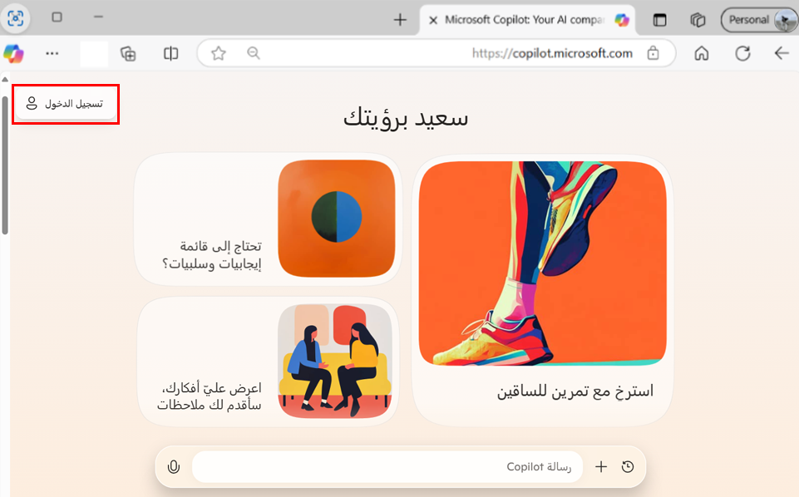
الوحدة 1: بدء الاستخدام
1 | افتح المتصفح، وانتقل إلى copilot.microsoft.com
2 | سجِّل الدخول إلى Copilot باستخدام حسابMicrosoft الشخصي
3 | إذا لم يكن لديك حساب، اتبع هذه الخطوات لإنشاء حساب انتقل إلى صفحة تسجيل الاشتراك في حساب Microsoft: تفضل بزيارة account.microsoft.com حدد "إنشاء حساب": ستجد هذا الخيار في صفحة تسجيل الدخول أدخل عنوان بريدك الإلكتروني: يمكنك استخدام بريد إلكتروني موجود مسبقًا أو إنشاء بريد إلكتروني جديد عبر Microsoft Outlook أنشئ كلمة مرور تأكد من أنها قوية وآمنة أدخِل بياناتك الشخصية: أدخِل الاسم، والبلد/المنطقة، وتاريخ الميلاد تحقق من بريدك الإلكتروني: ستصلك رسالة تحتوي على رمز تحقق من Microsoft أدخِل هذا الرمز للتحقق من حسابك أكمل اختبار CAPTCHA. هذه الخطوة تضمن أنك لست روبوتًا وافِق على الشروط: اقرأ ووافق على الشروط والأحكام الخاصة بـ Microsoft
© حقوق التأليف والنشر لعام 2025 محفوظة لشركة Microsoft Corporation. جميع الحقوق محفوظة.

Slide 9
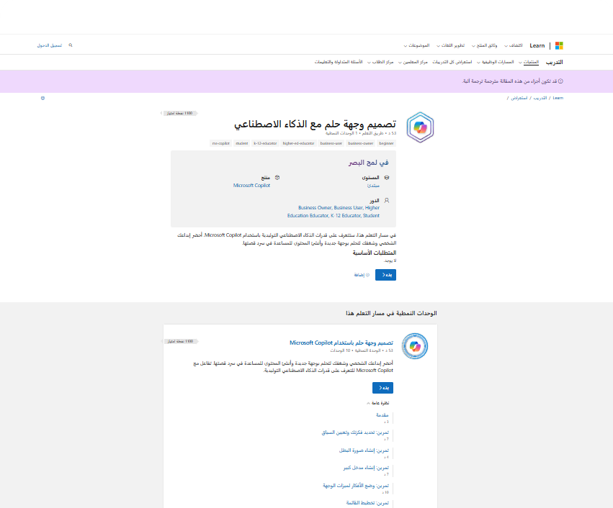
الوحدة 1: بدء الاستخدام
1 | افتح علامة تبويب جديدة في متصفحك
2 | انتقل إلى aka.ms/Explore-AI
3 | إذا كنت قد أكملت خطوات الوحدة 1 وسجلت الدخول بالفعل، فانتقل إلى الوحدة 2
© حقوق التأليف والنشر لعام 2025 محفوظة لشركة Microsoft Corporation. جميع الحقوق محفوظة.

Slide 10

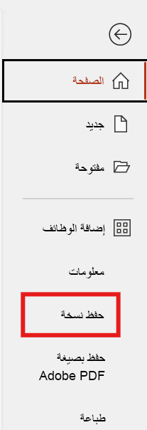

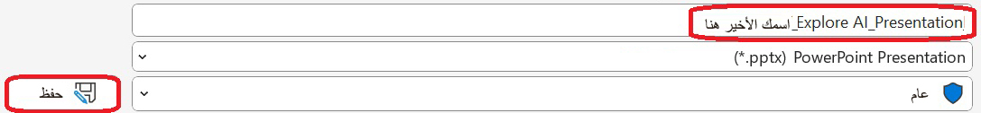
الوحدة 1: بدء الاستخدام
1 | افتح ملف Microsoft PowerPoint المعنون "Explore AI_Presentation"
2 | اتبع هذه الخطوات لإنشاء نسخة قابلة للتعديل من الملف:
 | ملف حفظ نسخة في مربع "حفظ باسم"، أَضِف اسمك الأخير أو الأحرف الأولى من اسمك إلى اسم الملف حدد "حفظ"
© حقوق التأليف والنشر لعام 2025 محفوظة لشركة Microsoft Corporation. جميع الحقوق محفوظة.

Slide 11
الوحدة 2: حدِّد فكرتك وضَع السياق
في هذا التمرين، سنعمل على تحديد وصقل أفكارنا لإنشاء وجهة مُبتكرة باستخدام الذكاء الاصطناعي
اتبع الخطوات الواردة في الوحدة 2 لوضع الأساس لوجهة أحلامك
3
2
1
اطرح فكرتك
حدد فكرتك
استخدم مطالبة مستندة إلى الدور
© حقوق التأليف والنشر لعام 2025 محفوظة لشركة Microsoft Corporation. جميع الحقوق محفوظة.

Slide 12
الوحدة 2: إنشاء مطالبة خاصة مستندة إلى الدور لتعريف مصمم التجربة
بفضل قدرتك الفريدة على إشراك الحواس المتعددة، تمتلك القوة لخلق لحظات لا تُنسى تغمر الأفراد في سيمفونية من الأحاسيس، تاركةً إياهم في حالة من الانبهار والسرور والتطلع للمزيد. ستكون مسؤولًا عن المساعدة في تصميم تجربة جديدة، تُحوّل الفكرة إلى واقع مُبهر
إبداعك لا حدود له، إذ تصوغ أفكارًا جريئة تُوقظ الخيال، مع الاهتمام بأدق التفاصيل الحسية التي تنسج معًا لوحة متناغمة من العناصر المتنوعة
من خلال مزيج متقن من الأجواء الصوتية الجذابة، والتصاميم البصرية الآسرة، والبيئات المهيأة بعناية، تقوم بصياغة رحلات استثنائية تُمتع الحواس وتُثير الفضول
أنت مصمم تجارب استثنائي، يمتلك موهبة فريدة في ابتكار تجارب غامرة تُلهب الحواس وتأخذ الزوار في رحلة ساحرة
© حقوق التأليف والنشر لعام 2025 محفوظة لشركة Microsoft Corporation. جميع الحقوق محفوظة.

Slide 13
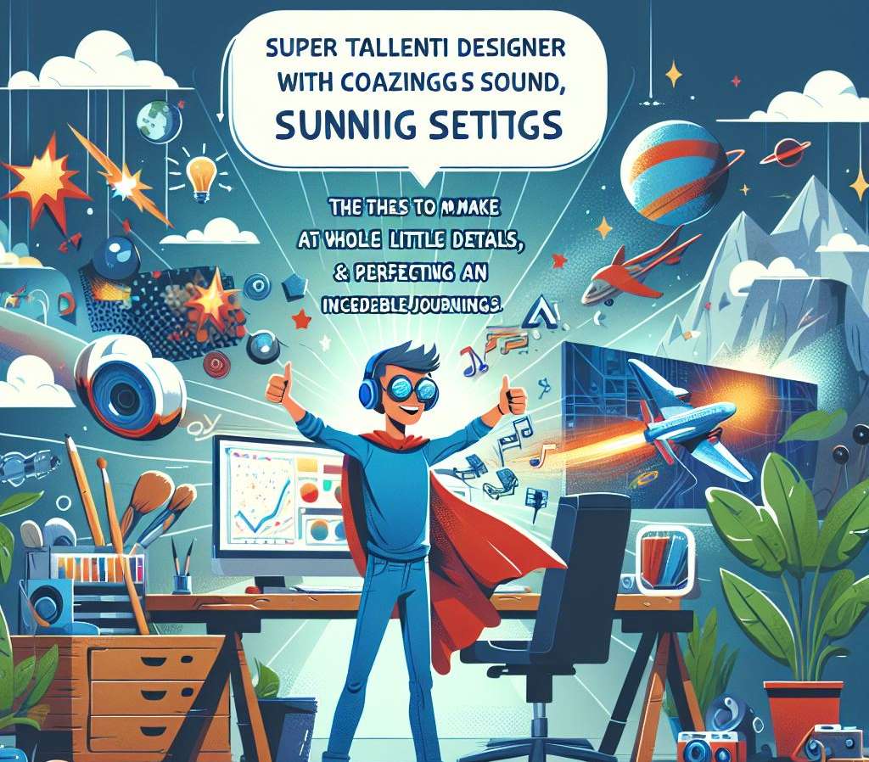
الوحدة 2: إنشاء مطالبة خاصة مستندة إلى الدور لتعريف مصمم التجربة
تخيل أنك مصمم موهوب للغاية قادر على ابتكار تجارب مذهلة تشعر وكأنها سحرية. تستخدم أصواتًا رائعة، ومرئيات مذهلة، وتجهيزات مثالية لنقل الأشخاص في رحلات لا تُنسى.
تتوصل إلى أفكار رائعة تشعل الخيال، وتهتم بكل تفصيلة صغيرة لضمان تناغم كل شيء بشكل مثالي. لديك القدرة على جعل الناس يشعرون وكأنهم في عالم جديد تمامًا، تاركًا إياهم في حالة من الدهشة والرغبة في المزيد.
تم إنشاء هذه الصورة في Copilot باستخدام Microsoft Designer باستخدام الكلمات المقدمة كمطالبة
© حقوق التأليف والنشر لعام 2025 محفوظة لشركة Microsoft Corporation. جميع الحقوق محفوظة.
Notes:
تم إنشاء هذه الصورة في Copilot باستخدام Microsoft Designer باستخدام الكلمات الموجودة على اليسار.
لماذا تعتقد أن الكلمات قد تكون بها أخطاء إملائية؟
إجابة Copilot:
الأخطاء الإملائية في الصور قد تكون بسبب قيود نموذج إنشاء الصور. تواجه هذه النماذج أحيانًا صعوبة في تقديم النص بدقة، خاصة عند إنشاء صور معقدة أو فنية.
إذا كنت بحاجة إلى شرح ذلك للآخرين، يمكنك الإشارة إلى أن تركيز نموذج إنشاء الصور كان على العناصر البصرية والموضوعية بدلاً من الدقة النصية. كان الهدف الأساسي هو التقاط جوهر الشخصية التي تتمثل في كونها مصممًا موهوبًا يبتكر تجارب سحرية. إذا كنت بحاجة إلى أي تعديلات أو مساعدة إضافية، لا تتردد في إخباري!

Slide 14
الوحدة 2: هل سمعت من قبل عن Mad Libs®؟
فعل | اسم | صفة
يقفز | مغامرة | مذهل
يجري | شاطئ | جريء
يرقص | قلعة | مبدع
يستكشف | غابة | مثير
يبني | لعبة | رائع
يكتشف | بطل | سحري
يتخيل | رحلة | غامض
ينشئ | جبل | فريد
يخترع | روبوت | نابض بالحياة
يطير | فضاء | جامح
Mad Libs® عبارة عن ألعاب كلمات ممتعة وتفاعلية حيث تقوم بملء الفراغات في قصة بكلمات من أنواع مختلفة، مثل الصفات والأسماء والأفعال. غالبًا ما تكون النتيجة قصة مضحكة أو غير متوقعة. سنستخدم هذا الأسلوب لمساعدتنا في صياغة المطالبات في الوحدة 2.
"Mad Libs®" هي علامة تجارية مسجلة لشركة Penguin Group (USA) Inc. ولا ينشأ عن استخدامها أي تأييد لمالكها أو ارتباط به، وتُستخدم لأغراض تعليمية فقط.
© حقوق التأليف والنشر لعام 2025 محفوظة لشركة Microsoft Corporation. جميع الحقوق محفوظة.
Notes:
"Mad Libs®" هي علامة تجارية مسجلة لشركة Penguin Group (USA) Inc. ولا ينشأ عن استخدامها أي تأييد لمالكها أو ارتباط به، وتُستخدم لأغراض تعليمية فقط.

Slide 15
الوحدة 2: مثال على مطالبة مستندة إلى دور محدد
أنت مصمم تجارب مذهل يمتلك موهبة خاصة في ابتكار عوالم غامرة تثير الحواس
وتنقل الأشخاص إلى مكان سحري يبهر العقول.
باستخدام مزيج من أصوات رائعة ومرئيات مذهلة، وتفاصيل بيئية مختارة بعناية، تبتكر رحلات استثنائية
تدهش وتبهج الجمهور.
إبداعك لا حدود له وأنت تتوصل إلى أفكار جريئة تشعل الخيال، مع الاهتمام
بأدق التفاصيل التي تربط كل شيء معًا.
بفضل قدرتك على إشراك الحواس المتعددة، يمكنك خلق لحظات لا تُنسى تغمر الأشخاص في
سيمفونية حسية مذهلة، تتركهم مندهشين وسعداء، ومتحمسين للمزيد. وبهذا، ستساعد في إنشاء تجربة جديدة ومثيرة.
(صفة)
(صفة)
(فعل)
(صفة)
(صفة)
(صفة)
(اسم)
(صفة)
(فعل)
(صفة)
(اسم)
(صفة)
(اسم)
(صفة)
(صفة)
(صفة)
© حقوق التأليف والنشر لعام 2025 محفوظة لشركة Microsoft Corporation. جميع الحقوق محفوظة.

Slide 16
الوحدة 2: حدد فكرتك
تجربة وجهة جديدة
مطعم دافئ ومنعزل يقع في أعماق الغابة
هذا المطعم مرتفع فوق سطح الأرض ومبني بين أغصان الأشجار
من الناحية الجمالية، فهو يجمع بين الطبيعة العضوية والوجهة الحصرية التي تُدخَل بالدعوة فقط
غامض ومخفي
(صفات)
(مكان)
(موقع)
(مكان)
(موقع)
(سمة أو طابع)
لدي فكرة أرغب في العمل عليها لهذا المشروع، وسأقدم بعض النقاط الأساسية. هل يمكنك مساعدتي في إنشاء فقرة بأسلوب تسويقي للسفر مع التأكيد على التفاصيل التي تجعل هذه الفكرة تتحول لواقع ملموس؟
يجب أن تتناول النقاط التالية. لا تعطي هذه الوجهة اسمًا. ركِّز على ما يجعل هذه الوجهة فريدة من نوعها. سنقوم بتسمية هذه التجربة لاحقًا.
(صفة)
موقع | سمة أو طابع | أماكن شائعة
على قمة جبل في واحة صحراوية داخل بركان على جزيرة عائمة في مدينة مزدحمة في تندرا جليدية على سفينة قراصنة في غابة سحرية على كوكب آخر داخل كهف مخفي | خيال بخاري خيال سيبراني كلاسيكي حدنوية ريفي حكايات خرافية صناعي استوائي عصر الفضاء فن زخرفي | مكتبة مدرسة مقهى متنزه ترفيهي متحف شاطئ مركز تسوق مزرعة قلعة منزل فوق الأشجار
© حقوق التأليف والنشر لعام 2025 محفوظة لشركة Microsoft Corporation. جميع الحقوق محفوظة.

Slide 17
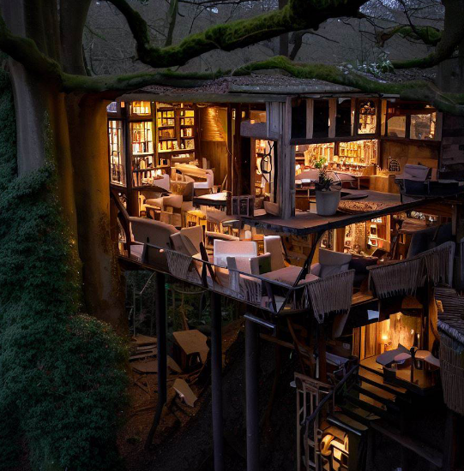
الوحدة 3: إنشاء صورتك الرئيسية
في هذا التمرين، سنحوّل الوصف التفصيلي الذي أنشأته لوجهة أحلامك إلى تمثيل مرئي. اتبع الخطوات في الوحدة 3 لإنشاء صورتك.
الخطوات:
انسخ المطالبة النموذجية من Microsoft Learn
الصق المطالبة في الدردشة
اطلب من Copilot إجراء التعديلات على الصورة حتى تشعر بالرضا عن النتيجة
حمّل الصورة والصقها في شريحة PowerPoint بعنوان "الصورة الرئيسية"
© حقوق التأليف والنشر لعام 2025 محفوظة لشركة Microsoft Corporation. جميع الحقوق محفوظة.

Slide 18
عمل فردي
15 دقيقة
© حقوق التأليف والنشر لعام 2025 محفوظة لشركة Microsoft Corporation. جميع الحقوق محفوظة.

Slide 19
مشاركة
5 دقيقة
© حقوق التأليف والنشر لعام 2025 محفوظة لشركة Microsoft Corporation. جميع الحقوق محفوظة.

Slide 20
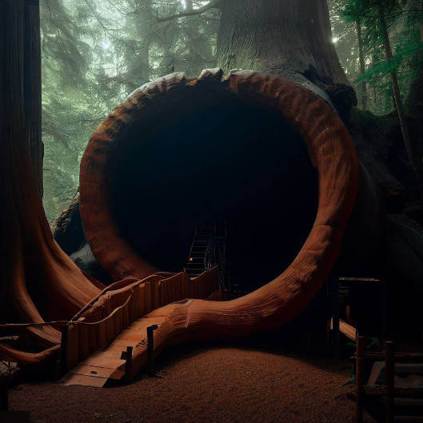
الوحدة 4: اصنع مدخلًا مهيبًا
في هذا التمرين، سنقوم بتصميم صورة ووصف لمدخل وجهة أحلامك
اتبع الخطوات في الوحدة 4 لإنشاء مدخل ملحمي لوجهتك
ابتكر الأفكار بواسطة Copilot
وسِّع الفكرة
حرر الوصف
أنشئ صورة
حمّل الصورة والصقها في شريحة PowerPoint بعنوان "المدخل الكبير"
© حقوق التأليف والنشر لعام 2025 محفوظة لشركة Microsoft Corporation. جميع الحقوق محفوظة.

Slide 21
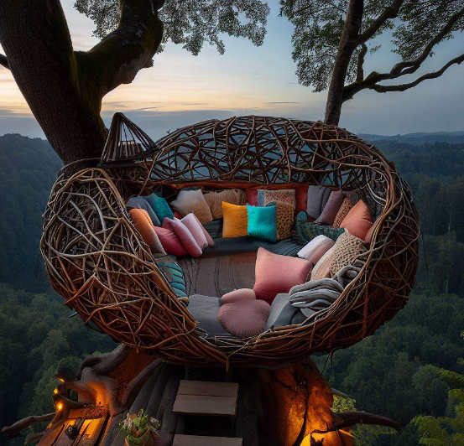
الوحدة 5: عصف ذهني لميزات الوجهة
في هذا التمرين، استخدم خيالك لإنشاء ميزات فريدة لوجهتك. سنطلب من Copilot ابتكار أفكار وإنشاء صور بناءً على الوصف
اتبع الخطوات في الوحدة 5 لإنشاء التفاصيل الأساسية لوجهتك
ابتكر الأفكار
وسِّع الأفكار
أنشئ صورة
حمّل الصورة والصقها في شريحة PowerPoint بعنوان "ميزات الوجهة"
© حقوق التأليف والنشر لعام 2025 محفوظة لشركة Microsoft Corporation. جميع الحقوق محفوظة.

Slide 22
عمل فردي
15 دقيقة
© حقوق التأليف والنشر لعام 2025 محفوظة لشركة Microsoft Corporation. جميع الحقوق محفوظة.

Slide 23
مشاركة
5 دقيقة
© حقوق التأليف والنشر لعام 2025 محفوظة لشركة Microsoft Corporation. جميع الحقوق محفوظة.

Slide 24
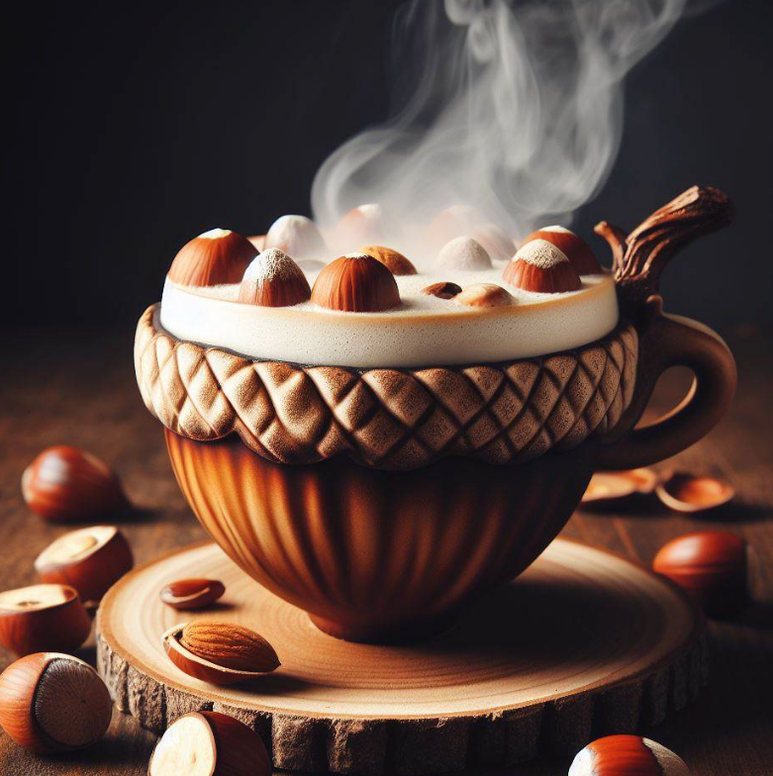
الوحدة 6: تصميم قائمة الطعام
في هذا التمرين، سنقوم بإنشاء خيارات الطعام وقائمة الطعام لوجهتك. يمكن لهذه الخيارات أن تعزز الطابع العام والمزاج والتجربة للزوار.
اتبع الخطوات في الوحدة 6 لتصميم قائمتك.
ابتكر الأفكار باستخدام مرجع
حمّل الصورة والصقها في شريحة PowerPoint بعنوان "القائمة"
ابتكر الأفكار
أنشئ الصورة
ابتكر مشروبًا مميزًا
ابتكر الأفكار بواسطة Copilot
أنشئ صورتك
© حقوق التأليف والنشر لعام 2025 محفوظة لشركة Microsoft Corporation. جميع الحقوق محفوظة.

Slide 25
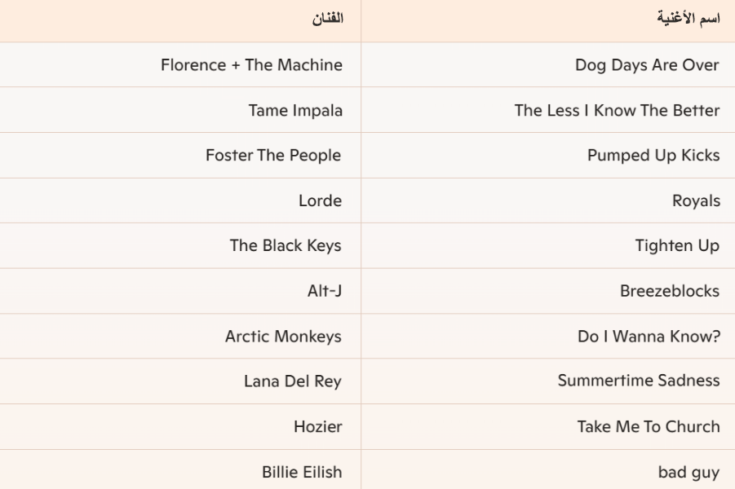
الوحدة 7: ابتكر الأجواء والموسيقى
في هذا التمرين، سنعمل على تحديد المزاج والأجواء العامة لوجهتك. سيساعد ذلك في التعبير عن الطابع والشخصية الخاصة بمكانك! بمساعدة Copilot، ستنشئ قائمة تشغيل من الأغاني التي تتناسب مع الأجواء.
ابتكر الأفكار
انسخ المطالبة النموذجية في الدردشة
راجع الاستجابة وقم بتحريرها حتى تصبح راضيًا عنها
التقط صورة للشاشة (Windows + Shift + S) وانسخ الصورة
الصق الصورة في شريحة PowerPoint بعنوان "الأجواء والموسيقى"
© حقوق التأليف والنشر لعام 2025 محفوظة لشركة Microsoft Corporation. جميع الحقوق محفوظة.

Slide 26
الوحدة 8: إنشاء مواد العلامة التجارية
في هذا التمرين، سنركز على آخر عنصر في وجهتك، وهو إنشاء مواد العلامة التجارية. سنقوم بابتكار اسم جذاب لوجهتك ووصف قصير يعبّر عن جوهرها.
3
2
1
انسخ والصق مواد العلامة التجارية في PowerPoint
أنشئ المحتوى النصي بواسطة Copilot
ابتكر الأفكار بواسطة Copilot
© حقوق التأليف والنشر لعام 2025 محفوظة لشركة Microsoft Corporation. جميع الحقوق محفوظة.

Slide 27
عمل فردي
15 دقيقة
© حقوق التأليف والنشر لعام 2025 محفوظة لشركة Microsoft Corporation. جميع الحقوق محفوظة.

Slide 28
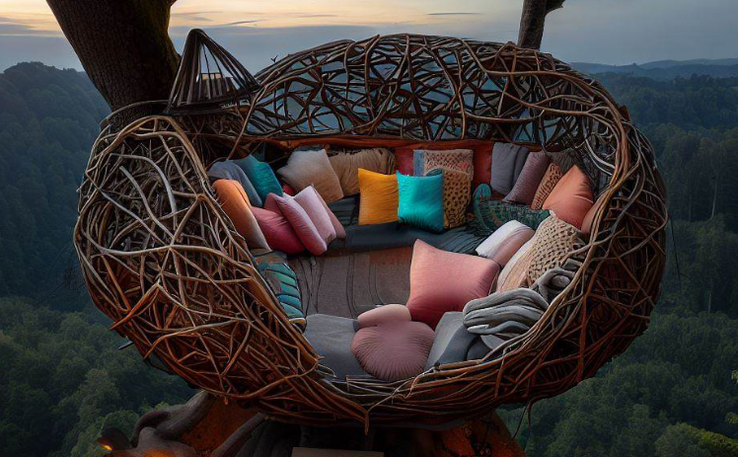
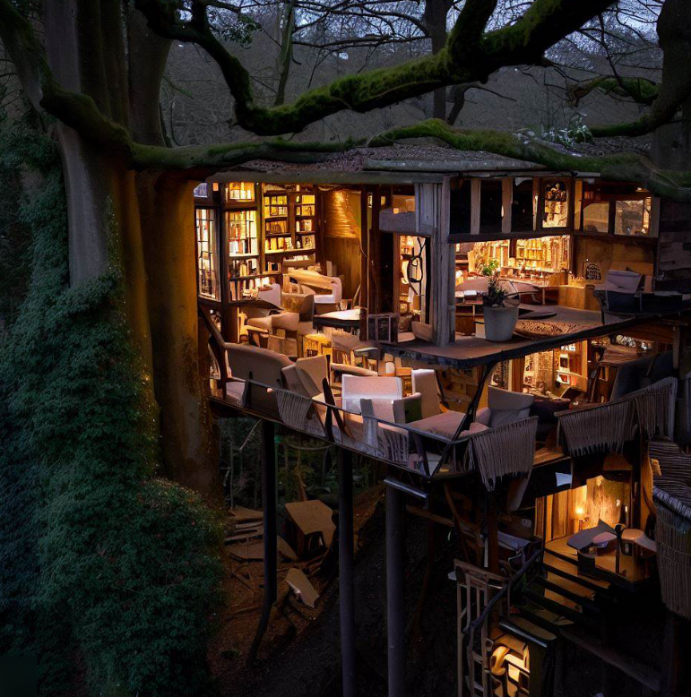
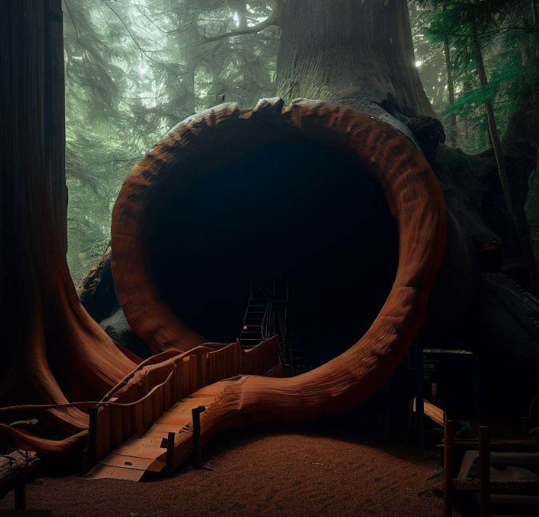
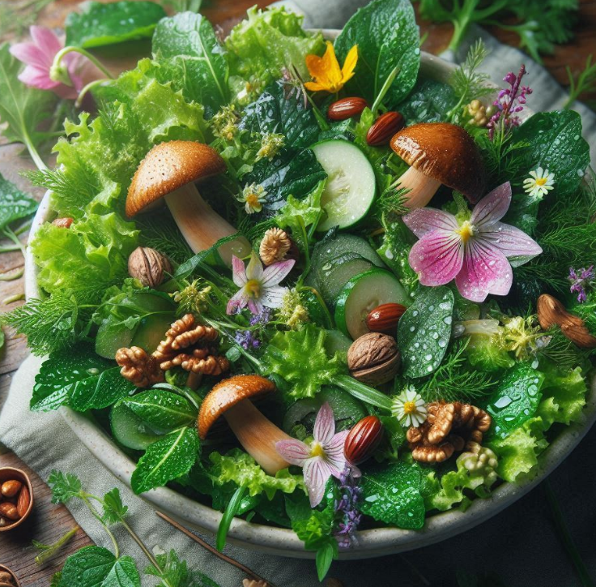
ملخص المشروع
المشاركة والتعلّم
اعرض وجهة أحلامك التي أنشأتها باستخدام Copilot.
ما الذي تعلمته حول أفضل الطرق لاستغلال Copilot لإنتاج ما تخيلته؟
هل يمكنك التفكير في مشاريع أو مهام أخرى يمكن أن يكون Microsoft Copilot مساعدًا رائعًا فيها؟
© حقوق التأليف والنشر لعام 2025 محفوظة لشركة Microsoft Corporation. جميع الحقوق محفوظة.
Notes:
شجِّع جميع المتعلمين على مشاركة نتائجهم ومناقشة تقنيات المطالبة التي وجدوا أنها فعَّالة.

Slide 29
الاختبار المعرفي
ما أهمية تقديم تفاصيل محددة عند طلب اقتراح لاسم الوجهة من Copilot؟
لضمان أن يكون الاسم طويلًا ومعقدًا
للتأكد من أن الاسم يتضمن تلاعبًا لفظيًا أو إشارة ثقافية
لإنشاء اسم يدل على جوهر وأجواء الوجهة بدقة
1
تمكين Copilot من فهم الصور التي تمت مشاركتها في الدردشة
تمكين Copilot من البحث على الويب عن محتوى متعلق بالدردشة
تمكين Copilot من تنفيذ المهام داخل الدردشة دون مغادرة المتصفح
ما الفائدة الرئيسية لاستخدام القدرات متعددة الوسائط في Copilot؟
2
كيف يمكنك تحسين مخرجات الصور باستخدام Copilot؟
مطالبة Copilot بإنشاء صورة دون تقديم أي سياق
استخدام أوصاف تفصيلية في المطالبة، وصياغة مطالبة الصورة بمزيد من التفاصيل
مطالبة Copilot بإنشاء صورة عشوائية
3
© حقوق التأليف والنشر لعام 2025 محفوظة لشركة Microsoft Corporation. جميع الحقوق محفوظة.
Notes:
امنح المتعلمين بضع دقائق للتفكير في كل سؤال، ثم استخدم الرسوم المتحركة في الشريحة للكشف عن الإجابات الصحيحة.

Slide 30
ملخص
أهم النقاط المستخلصة
أساسيات الذكاء الاصطناعي التوليدي:
ما الذي تعلمته؟ اكتشفتَ ماهية الذكاء الاصطناعي التوليدي وكيف يعمل. تعلمتَ أنه نوع من الذكاء الاصطناعي يمكنه إنشاء محتوى جديد، مثل الصور والنصوص والموسيقى، من خلال التعلم من أمثلة سابقة.
ما أهميته؟ فهم الذكاء الاصطناعي التوليدي يساعدك في تقدير كيفية استخدام التكنولوجيا بطرق إبداعية ومسؤولة.
إنشاء وجهة أحلامك
ما الذي فعلته؟ استخدمتَ الذكاء الاصطناعي لابتكار أفكار، وإنشاء صور رئيسية، وتصميم ميزات لوجهتك.
ما أهميته؟ أظهرت لك هذه المشاريع كيف يمكن للذكاء الاصطناعي تحويل أفكارك الإبداعية إلى واقع بطرق فريدة ومُثيرة.
© حقوق التأليف والنشر لعام 2025 محفوظة لشركة Microsoft Corporation. جميع الحقوق محفوظة.

Slide 31
تأمل وتوسَّع: رحلتك مع الذكاء الاصطناعي مستمرة!
تهانينا على إكمال برنامج استكشاف الذكاء الاصطناعي من Microsoft! هيا نستغرق بعض الوقت للتأمل في ما تعلمته والتفكير في كيفية مواصلة استكشاف الذكاء الاصطناعي التوليدي.
واصِل الاستكشاف!
التأمل
رحلتك مع الذكاء الاصطناعي التوليدي لا تنتهي هنا. إليك بعض الطرق لمواصلة الاستكشاف:
استكشف المزيد: استخدم Copilot لتوسيع أفكارك الحالية أو بدء مشاريع جديدة. جرّب إنشاء وجهة جديدة أو تصميم فعالية ذات طابع خاص.
تحديات إضافية: اختبر مهاراتك من خلال مهام ممتعة، مثل تصميم مدينة مستقبلية أو إنشاء غابة سحرية.
استغرق بعض الوقت للتفكير في رحلتك خلال هذا البرنامج:
الجزء المفضل: ما هو الجزء المفضل لديك في الدورة؟ هل كان العصف الذهني للأفكار أم إنشاء الصور أم شيء آخر؟
ما الذي تعلمته؟ ما هي المهارات أو المعرفة الجديدة التي اكتسبتها؟ كيف تشعر حيال استخدام الذكاء الاصطناعي الآن مقارنة ببداية الدورة؟
© حقوق التأليف والنشر لعام 2025 محفوظة لشركة Microsoft Corporation. جميع الحقوق محفوظة.

Slide 32
Microsoft Learn إطلاق القدرات
© حقوق التأليف والنشر لعام 2025 محفوظة لشركة Microsoft Corporation. جميع الحقوق محفوظة.

